Slide 1
2.３ 定点乘法运算
2.3.1 原码并行乘法
乘法实现方法：
  在现有的加法和减法器的基础上增加适当的线路及控制逻辑可以实现
  用LSI和VLSI工艺实现专用的乘法器
  编制子程序(单片机等低端机器)

Slide 2
1、定点原码乘法原理
1. 人工算法与机器算法的同异性
设ｘ＝1101,ｙ＝1011
  1 1 0 1 (ｘ)
  × 1 0 1 1 (ｙ)
  1 1 0 1
  1 1 0 1
  0 0 0 0
  ＋ 1 1 0 1
  1 0 0 0 1 1 1 1 (ｚ)
被乘数
乘数
部分积(位积)
积

Slide 3
1. 人工算法与机器算法的同异性
上述的运算过程与十进制乘法相似：从乘数ｙ的最低位开始,若这一位为“1”，则将被乘数ｘ写下；若这一位为“0”，则写下全0。然后在对乘数ｙ的次高位进行乘法运算，其规则同上，不过这一位乘数的权与最低位乘数的权不一样，因此被乘数ｘ要左移一位。以此类推直到乘数个位乘完为止，最后将它们统统加起来便得到最后乘积ｚ。

Slide 4
1. 人工算法与机器算法的同异性
在定点计算机中，两个原码表示的数相乘的运算规则是: 乘积的符号位由两数的符号位按异或运算得到，而乘积的数值部分则是两个正数相乘之积。
设n位被乘数和乘数用定点整数表示
被乘数 [ｘ]_{原}＝ｘ_{f} ｘ_{n－1}…ｘ₁ｘ₀
乘数 [ｙ]_{原}＝ｙ_{f}ｙ_{n－1}…ｙ₁ｙ₀
则两数的乘积
[ｚ]_{原}＝(ｘ_{f}⊕ｙ_{f})＋
(ｘ_{n－1}…ｘ₁ｘ₀)(ｙ_{n－1}…ｙ₁ｙ₀)
式中，ｘ_{f}为被乘数符号，ｙ_{f}为乘数符号。

Slide 5
1. 人工算法与机器算法的同异性
人们习惯的算法对机器并不完全适用。
  原因之一：机器通常只有n位长，两个n位数相乘，乘积可能为2n位。
  原因之二：只有两个操作数相加的加法器难以胜任将n各位积一次相加起来的运算。
早期计算机中为了简化硬件结构，采用串行的1位乘法方案，即多次执行“加法—移位”操作来实现。这种方法并不需要很多器件。然而串行方法毕竟太慢，自从大规模集成电路问世以来，出现了各种形式的流水式阵列乘法器，它们属于并行乘法器。

Slide 6
加法—移位
0
X/0
根据Y0
和
X/0
根据Y1
左移1位
和
X/0
根据Y2
左移1位
和

Slide 7

2. 不带符号的阵列乘法器
设有两个不带符号的二进制整数：
A＝a_{m－1}…a₁a₀
B＝b_{n－1}…b₁b₀
它们的数值分别为a和b,即
_{m－1} _{n－1}
a ＝∑a_{i}2^{i} b ＝∑b_{j}2^{j}
^{i＝0 j＝0}
在二进制乘法中，被乘数A与乘数B相乘，产生m＋n位乘积P： P＝p_{m＋n－1}…p₁p₀
乘积P 的数值为

Slide 8
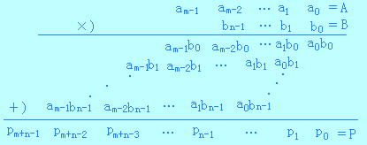
实现这个乘法过程所需要的操作和人们的习惯方法非常类似：

Slide 9
2、不带符号的阵列乘法器
上述过程给出了在m位乘n位不带符号整数乘法中的被加数矩阵。每一个部分乘积项(位积)a_{i}b_{j}叫做一个被加数。这 m×n 个被加数
{ a_{i}b_{j}| 0≤i≤m－1 和 0≤j≤n－1 }
可以用m×n个“与”门并行地产生。由此说明设计高速并行乘法器的基本问题，就在于缩短被加数矩阵中每列所包含的1的加法时间。
下图是一个5×5 ( m×n)不带符号的阵列乘法器的逻辑电路图：

Slide 10
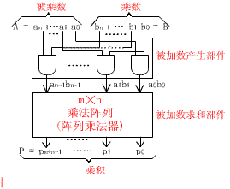
2、不带符号的阵列乘法器
不带符号阵列乘法器逻辑图

Slide 11
a4b0
a3b0
a2b0
a1b0
a0b0
a4b1
a3b1
a2b1
a1b1
a0b1
0
0
0
0
FA
FA
FA
FA
a4b2
a3b2
a2b2
a1b2
a0b2
FA
FA
FA
FA
a4b3
a3b3
a2b3
a1b3
a0b3
FA
FA
FA
FA
a4b4
a3b4
a2b4
a1b4
a0b4
FA
FA
FA
FA
FA
FA
FA
FA
0
p9
p8
p7
p6
p5
p4
p3
p2
p1
p0
5位乘5位不带符号的阵列乘法逻辑电路图

Slide 12
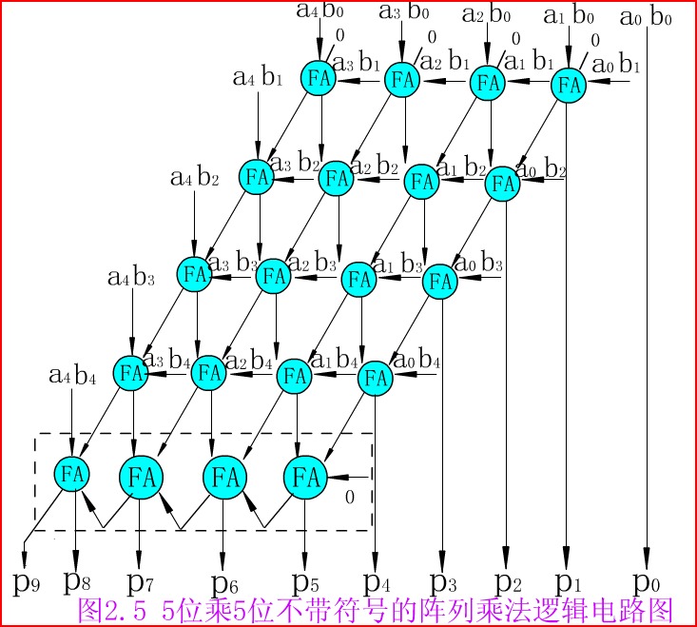
考虑求和：一个全加器经过2级异或门，1级异或门3T，共6T。
考虑进位：一个全加器经过2级与非门，即2T。

Slide 13
这种乘法器要实现n位×n位时，需要n(n－1)个全加器和n²个“与”门。该乘法器的总的乘法时间可以估算如下：令T_{a}为“与门”的传输延迟时间，T_{f}为全加器(FA)的进位传输延迟时间，假定用2级“与非”逻辑来实现FA的进位链功能，那么我们就有： T_{a} ＝ T， T_{f} ＝ 2T
从上图可知，最坏情况下延迟途径，即是沿着矩阵最右边的对角线和最下面的一行。因而得n位×n位不带符号的阵列乘法器总的乘法时间为：
t_{m}＝T_{a}＋(n－1)×6T＋( n－1)×T_{f}
＝T＋(n－1)×6T＋(n－1)×2T
＝(8n－7)T

Slide 14
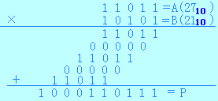
[例19] 已知两个不带符号的二进制整数A ＝ 11011，B ＝ 10101，求每一部分乘积项a_{i}b_{j}的值与p₉p₈……p₀的值。
[解:]
a₄b₀＝1 a₃b₀＝1 a₂b₀＝0 a₁b₀＝1 a₀b₀＝1
a₄b₁＝0 a₃b₁＝0 a₂b₁＝0 a₁b₁＝0 a₀b₁＝0
a₄b₂＝1 a₃b₂＝1 a₂b₂＝0 a₁b₂＝1 a₀b₂＝0
a₄b₃＝0 a₃b₃＝0 a₂b₃＝0 a₁b₃＝0 a₀b₃＝0
a₄b₄＝1 a₃b₄＝1 a₂b₄＝0 a₁b₄＝1 a₀b₄＝1
P＝p₉p₈p₇p₆p₅p₄p₃p₂p₁p₀＝1000110111 (567₁₀)

Slide 15
3、带符号的阵列乘法器
(1)对2求补器电路
我们先来看看算术运算部件设计中经常用到的求补电路。下图示出一个具有使能控制的二进制对2求补器电路，其逻辑表达式如下：
C_{－1}＝0, C_{i}＝a_{i}＋C_{i－1}
a_{i}*＝a_{i}⊕EC_{i－1}, 0≤i≤n

Slide 16
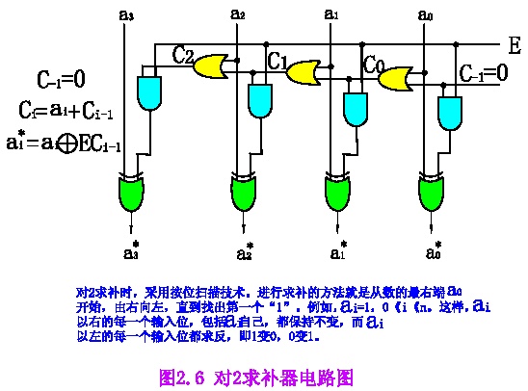

Slide 17
在对2求补时，要采用按位扫描技术来执行所需要的求补操作。令A＝a_{n}…a₁a₀是给定的(n＋1)位带符号的数，要求确定它的补码形式。进行求补的方法就是从数的最右端a₀开始，由右向左，直到找出第一个“1”，例如 a_{i}＝1，0≤i≤n。这样，a_{i}以左的每一个输入位都求反，即1变0，0变1。最右端的起始链式输入C_{－1}必须永远置成“0”。当控制信号线E为“1”时，启动对2求补的操作。当控制信号线E为“0”时，输出将和输入相等。显然，我们可以利用符号位来作为控制信号。

Slide 18
例如，在一个4位的对2求补器中，如果输入数为1010，那么输出数应是0110，其中从右算起的第2位，就是所遇到的第一个“1”的位置。
用这种对2求补器来转换一个(n＋1)位带符号的数，所需的总时间延迟为
t_{TC}＝n·2T＋5T＝(2n＋5)T
其中每个扫描级需2T延迟，而5T则是由于“与”门和“异或”门引起的。

Slide 19
(2) 带符号的阵列乘法器
下图是(n＋1)×(n＋1)位带求补器的阵列乘法器逻辑方框图。
通常，把包括这些求补级的乘法器又称为符号求补的阵列乘法器。在这种逻辑结构中，共使用三个求补器。其中两个算前求补器的作用是：将两个操作数A和B在被不带符号的乘法阵列(核心部件)相乘以前，先变成正整数。而算后求补器的作用则是：当两个输入操作数的符号不一致时，把运算结果变成带符号的数。

Slide 20
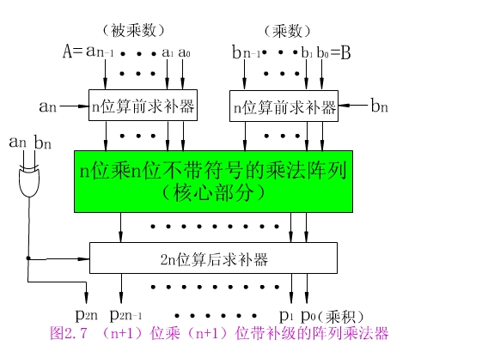
3、带符号的阵列乘法器
原码／补码

Slide 21
上面所示的带求补级的阵列乘法器既适用于原码乘法，也适用于间接的补码乘法。不过在原码乘法中，算前求补和算后求补都不需要，因为输入数据都是立即可用的。而间接的补码阵列乘法却需要增加三个硬件求补器。为了完成所必需的求与乘法操作，时间大约比原码阵列乘法增加1倍。
实际上我们可以看到带符号的阵列乘法器其内部仍是一个基本的源码阵列乘法器，只是对输入的补码数据在乘前进行了值还原，同时在乘后再次将乘积数转换为补码形式输出。

Slide 22
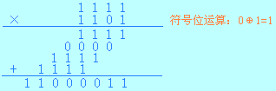
[例20] 设ｘ＝＋15，ｙ＝－13，用带求补器的原码阵列乘法器求出乘积ｘ·ｙ＝？
[解:] 设最高位为符号位，则输入数据为
[ｘ]_{补} ＝01111 [ｙ]_{补} ＝10011
符号位单独考虑，经过算前求补级后
|ｘ|＝1111, |ｙ|＝1101

Slide 23
算后经求补级输出并加上乘积符号位1,
乘积的补码值为 100111101。
则原码乘积值为 111000011。
换算成二进制数真值是
ｘ·ｙ＝( －11000011)₂=(-195)₁₀
十进制数验证：
ｘ×ｙ ＝ 15× (－13) ＝ －195相等。

Slide 24
BOOTH2乘法
表1 Booth2编码列表
b_{2jn+1}、b_{2jn}、b_{2jn-1} | 部分积的值
000 | +0
001 | +a
010 | +a
011 | +2a
100 | -2a
101 | -a
110 | -a
111 | -0

Slide 25
2.4 定点除法运算
2.4.1 原码除法运算原理
两个原码表示的数相除时，商的符号由两数的符号按位相加求得，商的数值部分由两数的数值部分相除求得。
设有n位定点小数(定点整数也同样适用)：
被除数ｘ, 其原码为 [ｘ]_{原}＝ｘ_{f} .ｘ_{n－1}…ｘ₁ｘ₀
除数ｙ, 其原码为 [ｙ]_{原}＝ｙ_{f} .ｙ_{n－1}…ｙ₁ｙ₀
则有商q＝ｘ/ｙ，其原码为
[q]_{原}＝(ｘ_{f}⊕ｙ_{f})+(0.ｘ_{n－1}…ｘ₁ｘ₀/0.ｙ_{n－1}…ｙ₁ｙ₀)

Slide 26
2.4 定点除法运算
2.4.1 原码除法运算原理
商的符号运算q_{f}＝ｘ_{f}⊕ｙ_{f}与原码乘法一样，用异或门得到。商的数值部分的运算，实质上是两个正数求商的运算。
下面仅讨论数值部分的运算。设被除数ｘ＝0.1001，除数ｙ＝0.1011，模仿十进制除法运算，以手算方法求ｘ÷ｙ的过程如下:

Slide 27
0.1 1 0 1 商q
0.1 0 1 1 0.1 0 0 1 0 ｘ(r₀) 被除数
－ 0.0 1 0 1 1 2^{－1}ｙ 除数右移1位,减除数
0.0 0 1 1 1 0 r₁ 得余数r1
－ 0.0 0 1 0 1 1 2^{－2}ｙ 除数右移1位,减除数
0.0 0 0 0 1 1 0 r₂ 得余数r2
－ 0.0 0 0 1 0 1 1 2^{－3}ｙ 除数右移1位,不减除数
0.0 0 0 0 1 1 0 0 r₃ 得余数r3
－ 0.0 0 0 0 1 0 1 1 2^{－4}ｙ 除数右移1位,减除数
0.0 0 0 0 0 0 0 1 r₄ 得余数r4

Slide 28
上面的笔算过程可叙述如下：
1. 判断ｘ是否小于ｙ？现在ｘ<ｙ, 故商的整
数位商“0”, ｘ的低位补0, 得余数r₀。
2. 比较r₀和2^{－1}ｙ, 因r₀>2^{－1}ｙ, 表示够减, 小数
点后第一位商“1”, 作r₀－2^{－1}ｙ, 得余数r₁。
3. 比较r₁和2^{－2}ｙ, 因r₁>2^{－2}ｙ, 表示够减, 小
数点后第二位商“1”, 作r₁－2^{－2}ｙ, 得余数r₂。
4. 比较r₂和2^{－3}ｙ, 因r₂<2^{－3}ｙ, 不够减, 小数
点后第三位商“0”, 不作减法, 得余数r₃(＝r₂)。
5. 比较r₃和2^{－4}ｙ, 因r₃>2^{－4}ｙ, 表示够减, 小数
点后第四2位商“1”, 作r₃－2^{－4}ｙ, 得余数r₄,
共求四位商, 至此除法完毕。

Slide 29
商0还是商1人可以比较后确定，计算机如何确定？
  机器却必须先作减法，若余数为正才知道够减；若余数为负才知道不够减。
  不够减时必须恢复原来的余数以便再继续往下运算。这种方法称为恢复余数法。要恢复原来的余数，只要当前的余数加上除数即可。但由于要恢复余数，使除法进行过程的步数不固定，因此控制比较复杂。
  实际中常用不恢复余数法又称加减交替法。其特点是运算过程中如出现不够减则不必恢复余数，根据余数符号，可以继续往下运算，因此步数固定，控制简单。
余数末位补0后，减去除数右移后的值，导致加法器尾数逐渐增多，最后要求加法器的位数必须为被除数的两倍

Slide 30
不恢复余数除法即加减交替法的实现方式：
设被除数为：ｘ 除数为：ｙ
1. [x – y]_{补} = [x ]_{补} + [-y]_{补}
若：x – y >0 则商数为1，并进行第二步减，
即： [x – y]_{补} － ( 2^{－1} y)
若：x – y <0 则商数为0，还原减法操作，再进行第二步减，
即： [ x － ( 2^{－1} y) ]_{补}＝ [x ]_{补} + [- ( 2^{－1} y) ]_{补}
上面过程也就是：
[x – y ＋ y － ( 2^{－1} y) ]_{补}
＝[x – y ]_{补}＋ [y － ( 2^{－1} y) ]_{补}
＝[x – y ]_{补}＋ [( 2^{－1} y) ]_{补}
步骤2同理，从而用加减交替法实现除法操作。

Slide 31
[例20] ｘ＝0.101001, ｙ＝0.111, 求ｘ÷ｙ。
[解:] [－ｙ]_{补}＝1.001
被除数ｘ 0.1 0 1 0 0 1
减ｙ 1.0 0 1
余数为负 1.1 1 0 0 0 1 ＜0 q₀＝0
ｙ右移1位加 0.0 1 1 1
余数为正 0.0 0 1 1 0 1 ＞0 q₁＝1
ｙ右移2位减 1.1 1 0 0 1
余数为负 1.1 1 1 1 1 1 ＜0 q₂＝0
ｙ右移3位加 0.0 0 0 1 1 1
余数为正 0.0 0 0 1 1 0 ＞0 q₃＝1
故得
商 q ＝ q₀.q₁q₂q₃ ＝ 0.101
余数 r ＝ (0.00r₃r₄r₅r₆) ＝ 0.000110
若最后的余数为负，则要纠余操作，即加上右移的ｙ

Slide 32
2、不恢复余数的除法（补码）
法则:（补码！）
  余数与被除数同号,商1,求下一位商的办法是余数左移,减除数
  余数与被除数异号为负,商0,求下一位商的办法是余数左移,加除数
  若最后余数与被除数X异号，则需要纠余，增加如下操作：
    若X、Y同号，用+Y纠余；
    若X、Y异号，用-Y纠余。
例:x=0.1011 y=0.1101 求x/y
  [x]_{补}=001011
  [y]_{补}=001101
  [-y]_{补}= .
计算过程如下：

Slide 33
串行实现方法
001011 00000 开始
110011 -y
111110 00000 为负,商0
111100 00000 左移一位
001101 + y
001001 00001 为正,商1
010010 00010 左移一位
110011 -y
000101 00011 为正,商1
001010 00110 左移一位
110011 -y
111101 00110 为负,商0
111010 01100 左移一位
001101 + y
000111 01101 为正,商1
被除数
商
说明

Slide 34
则x/y=0.1101余数为0.0111*2⁻⁴(左移了4次)
小结:
  判断溢出/”0”
  商的符号由被除数的符号和除数的符号共同决定
  被除数的位数可以是除数位数的两倍,低位开始放于商的寄存器中.
  最后一步余数是负数,需要修正再加上除数

Slide 35
2.4.2 并行除法器
  1.可控的加法/减法(CAS)单元
和阵列乘法器非常相似，阵列式除法器也是一种并行运算部件，采用大规模集成电路制造。
阵列除法器有多种多样形式，如不恢复余数阵列除法器，补码阵列除法器等等。
先介绍可控加法/减法(CAS)单元，它将用于并行除法流水逻辑阵列中，它有四个输出端和四个输入端。当输入线P＝0时，CAS作加法运算；当P＝1时，CAS作减法运算。逻辑结构图：

Slide 36
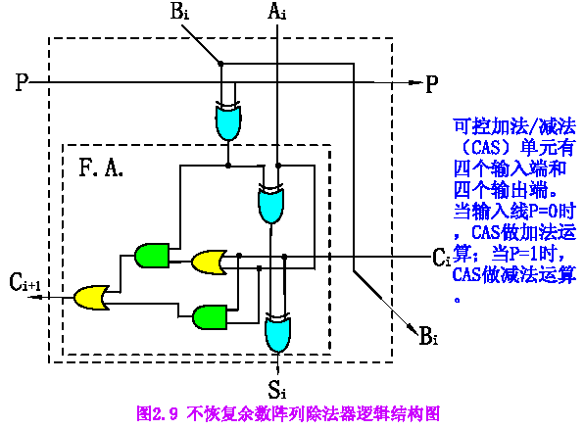

Slide 37
CAS单元的输入与输出的关系可用如下一组逻辑方程来表示：
S_{i}＝A_{i}⊕(B_{i}⊕P)⊕C_{i}
C_{i＋1}＝(A_{i}＋C_{i})·(B_{i}⊕P)＋A_{i}C_{i} (2.27)
当P＝0时，方程式(2.32)就等于我们前面学习的一位全加器(FA)的公式：
S_{i}＝A_{i}⊕B_{i}⊕C_{i}
C_{i＋1}＝A_{i}B_{i}＋B_{i}C_{i}＋A_{i}C_{i}
当P＝1时，则得求差公式：
S_{i}＝A_{i}⊕B_{i}⊕C_{i}
C_{i＋1}＝A_{i}B_{i}＋B_{i}C_{i}＋A_{i}C_{i} (2.28)
其中B_{i}＝B_{i}⊕1。

Slide 38
在减法情况下，输入C_{i}称为借位输入，而C_{i＋1}称为借位输出。
为说明CAS单元的实际内部电路实现，将方程式(2.27)加以变换，可得如下形式：
S_{i} ＝ A_{i}⊕(B_{i}⊕P)⊕C_{i}
＝ A_{i}B_{i}C_{i}P＋A_{i}B_{i}C_{i}P＋A_{i}B_{i}C_{i}P＋A_{i}B_{i}C_{i}P＋
A_{i}B_{i}C_{i}P＋A_{i}B_{i}C_{i}P＋A_{i}B_{i}C_{i}P＋A_{i}B_{i}C_{i}P
C_{i＋1} ＝ (A_{i}＋C_{i})(B_{i}⊕P)＋A_{i}C_{i}
＝ A_{i}B_{i}P＋A_{i}B_{i}P＋B_{i}C_{i}P＋B_{i}C_{i}P＋A_{i}C_{i}
在这两个表达式中，每一个都能用一个三级组合逻辑电路(包括反向器)来实现。因此每一个基本的CAS单元的延迟时间为3T单元。
利用公式： A⊕B=AB+AB

Slide 39
2. 不恢复余数的阵列除法器
先假定所有被处理的数都是正的小数。
不恢复余数的除法也就是加减交替法。在不恢复余数的除法阵列中，每一行所执行的操作究竟是加法还是减法，取决于前一行输出的符号与被除数的符号是否一致。当出现不够减时，部分余数相对于被除数来说要改变符号。这时应该产生一个商位“0”，除数首先沿对角线右移，然后加到下一行的部分余数上。当部分余数不改变它的符号时，即产生商位“1”，下一行的操作应该是减法。下图是4位除4位的不恢复余数阵列除法器的逻辑原理图。

Slide 40
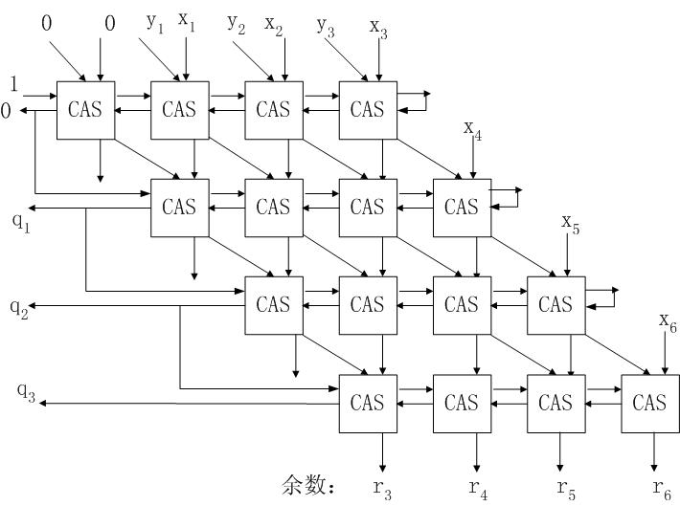
2. 不恢复余数的阵列除法器
借位

Slide 41
2. 不恢复余数的阵列除法器
其中
被除数 ｘ＝0.ｘ₁ｘ₂ｘ₃ｘ₄ｘ₅ｘ₆ (双倍长)
除数 ｙ＝0.ｙ₁ｙ₂ｙ₃
商数 ｑ＝0.q₁q₂q₃
余数 ｒ＝0.00r₃r₄r₅r₆
字长 n＋1＝4
由上图看出，该阵列除法器是用一个可控加法/减法(CAS)单元所组成的流水阵列来实现的。推广到一般情况，一个(n＋1)位除(n＋1)位的加减交替除法阵列由(n＋1)²个CAS单元组成，其中两个操作数(被除数与除数)都是正的。

Slide 42
2. 不恢复余数的阵列除法器
最上面一行所执行的初始操作经常是减法。因此最上面一行的控制线P固定置成“1”。减法是用2的补码运算来实现的，这时右端各CAS单元上的反馈线用作初始的进位输入。每一行最左边的单元的进位输出决定着商的数值。将当前的商反馈到下一行，我们就能确定下一行的操作。由于进位输出信号指示出当前的部分余数的符号，因此，它将决定下一行的操作将进行加法还是减法。

Slide 43
2. 不恢复余数的阵列除法器
对不恢复余数阵列除法器来说，在进行运算时，沿着每一行都有进位(或借位)传播，同时所有行在它们的进位链上都是串行连接。而每个CAS单元的延迟时间为3T单元，因此，对一个2n位除以n位的不恢复余数阵列除法器来说，单元的数量为(n＋1)²，考虑最大情况下的信号延迟，其除法执行时间为
td＝3(n＋1)²T 其中n为尾数位数。

Slide 44
2.5 定点运算器的组成
2.5.1 逻辑运算
2.5.2 多功能算术/逻辑运算单元ALU
2.5.3 内部总线
2.5.4 定点运算器的基本结构

Slide 45
2.5.1 逻辑运算
计算机中除了进行加、减、乘、除等基本算术运算外，还可对两个或一个逻辑数进行逻辑运算。
计算机中的逻辑运算，主要是指逻辑非、逻辑加、逻辑乘、逻辑异四种基本运算。

Slide 46
2.5.1 逻辑运算
1. 逻辑非运算
逻辑非也称求反。对某数进行逻辑非运算，就是按位求它的反，常用变量上方加一横来表示。
2. 逻辑加运算
两数进行逻辑加，就是按位求它们的“或”，所以逻辑加又称逻辑或，常用记号“V”或 “＋”来表示。
3. 逻辑乘运算
两数逻辑乘，就是按位求它们的“与”，所以逻辑乘又称“逻辑与”，常用记号“∧”或“·”来表示。
4. 逻辑异或运算
对两数进行异或就是按位求它们的模2和，所以逻辑异又称“按位加”，常用记号“⊕”表示。

Slide 47
2.5.2 多功能算术/逻辑运算单元ALU
由一位全加器(FA)构成的行波进位加法器，它可以实现补码数的加法或减法运算。但是存在两个问题：
  由于串行进位它的运算时间很长。假如加法器由n位全加器构成，每一位的进位延迟时间为20ns，那么最坏情况下，进位信号从最低位传递到最高位而最后输出稳定至少需要n*20ns，这在高速计算中显然是不利的。
  加法器它只能完成加减运算而不能完成逻辑操作。
多功能算术/逻辑运算单元(ALU)不仅具有多种算术运算和逻辑运算的功能，而且具有先行进位逻辑，从而能实现高速运算。

Slide 48
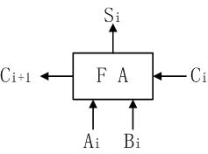
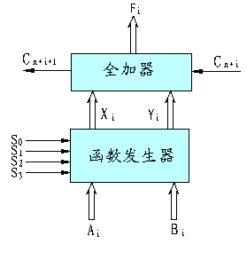
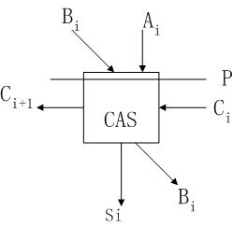
加法器FA、减法单元CAS和一位ALU逻辑图
一位ALU逻辑图

Slide 49
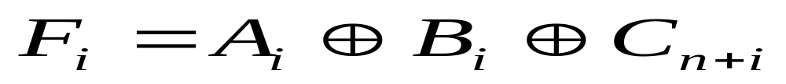
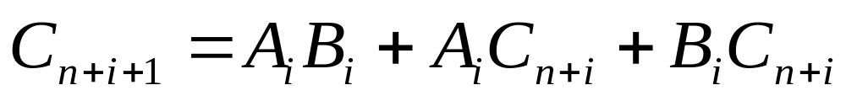
2.5.2 多功能算术/逻辑运算单元ALU
多功能算术/逻辑运算单元ALU，本节介绍的是74LS181的基本逻辑结构是先行进位加法器，通过改变其输入端A_{i}和B_{i}来实现算术运算和逻辑运算功能。怎样实现呢？
  基本思想：一位全加器FA的逻辑表达式：
  为了实现多种算术逻辑运算，可将A_{i}和B_{i}输入一个函数发生器（进位传递函数和进位产生函数）得到输出X_{i}和Y_{i}，作为一位全加器的输入（见下页图）。

Slide 50
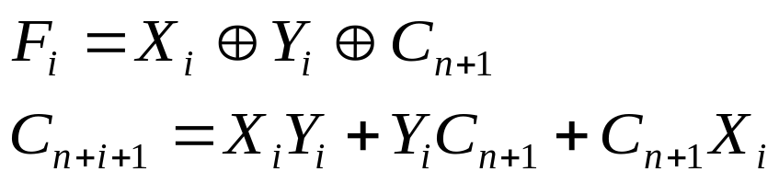
ALU的逻辑图与逻辑表达式
上式中进位下标用n＋i代替原来一位全加器中的i，i代表集成在一片电路上的ALU的二进制位数。对于4位一片的ALU，i＝0, 1, 2, 3。n代表若干片ALU组成更大字长的运算器时每片电路的进位输入，例如当4片组成16位字长的运算器时，n＝0, 4, 8, 12。

Slide 51

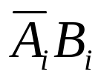
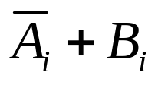
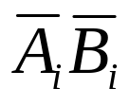
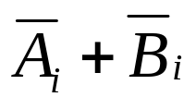

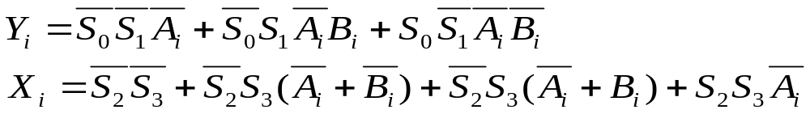
2.5.2 多功能算术/逻辑运算单元ALU
XiYi 与控制参数和输入量的关系构造如下真值表
S₀ S₁
Y_{i}
S₂ S₃
X_{i}
0 0
0 1
1 0
1 1
0 0
0 1
1 0
1 1
1

Slide 52
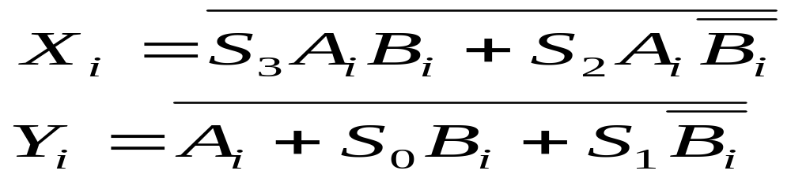
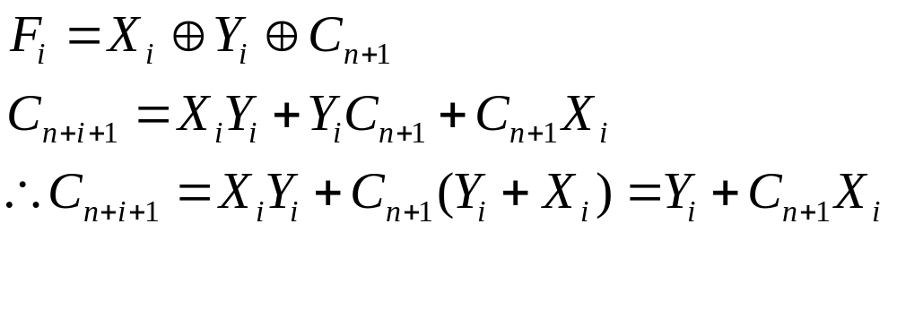
2.5.2 多功能算术/逻辑运算单元ALU
  进一步化简得到下式
  1、可以证明：X_{i}+Y_{i}=X_{i} X_{i}•Y_{i}=Y_{i}（自己试试看）
  2、

Slide 53
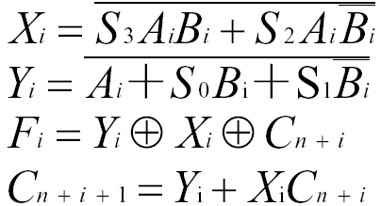
2.5.2 多功能算术/逻辑运算单元ALU
进一步化简并代入前面的求和与进位表达式，可得ALU的某一位逻辑表达式如下 :
(2.31)

Slide 54
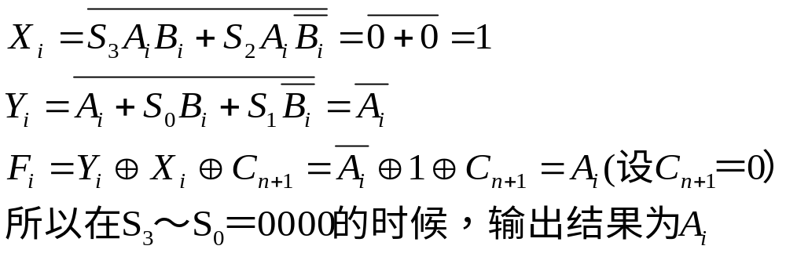
2.5.2 多功能算术/逻辑运算单元ALU
例如：
S₃S₂S₀S₁＝0000
代入：
则可以处理16种算术\逻辑运算，每种运算只针对1位二进制
思考：如何设计4位ALU？16位呢？

Slide 55
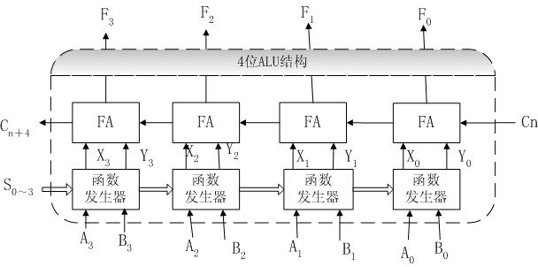
2.5.2 多功能算术/逻辑运算单元ALU
4位ALU
问题1：片内是串行进位还是并行进位？
回答：由上图结构中可以看出
C_{n＋1}＝Y₀＋X₀C_{n}
C_{n＋2}＝Y₁＋X₁C_{n＋1}
C_{n＋3}＝Y₂＋X₂C_{n＋2}
C_{n＋4}＝Y₃＋X₃C_{n＋3}
显然是一个串行进位，速度慢，为了实现快速ALU，需加以改进。

Slide 56
2.5.2 多功能算术/逻辑运算单元ALU
上述片内进位采用串行，具有延时长的缺点如何改进？
思考：Cn＋i与X、Y有关，而每一位中X、Y的产生是不是同时的？
答：由于每一位中X、Y的产生是同时的，
则可以由下面方法算出并行进位的C_{n＋4}
第0位向第1位的进位公式为
C_{n＋1}＝Y₀＋X₀C_{n} （1）
其中C是向第0位（末位）的进位。
第1位向第2位的进位公式为
C_{n＋2}＝Y₁＋X₁C_{n＋1}＝Y₁＋Y₀X₁＋X₀X₁C_{n} （Cn＋1用(1)式代入）
第2位向第3位的进位公式为
C_{n＋3}＝Y₂＋X₂C_{n＋2}＝Y₂＋Y₁X₁＋Y₀X₁X₂＋X₀X₁X₂C_{n}
第3位的进位输出（即整个4位运算进位输出）公式为
C_{n＋4}＝Y₃＋X₃C_{n＋3}＝Y₃＋Y₂X₃＋Y₁X₂X₃＋Y₀X₁X₂X₃＋X₀X₁X₂X₃C_{n}

Slide 57
2.5.2 多功能算术/逻辑运算单元ALU
令G＝Y₃＋Y₂X₃＋Y₁X₂X₃＋Y₀X₁X₂X₃
P＝X₀X₁X₂X₃
G为进位发生输出 P为进位传送输出
增加P和G的目的在于实现多片（组）ALU之间的先行进位，需要配合电路，称为先行进位发生器（CLA）
器件： 74181

Slide 58
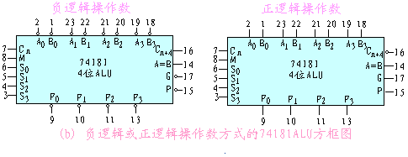
2.5.2 多功能算术/逻辑运算单元ALU
具有正逻辑和负逻辑两种
内部逻辑结构图见下页

Slide 59
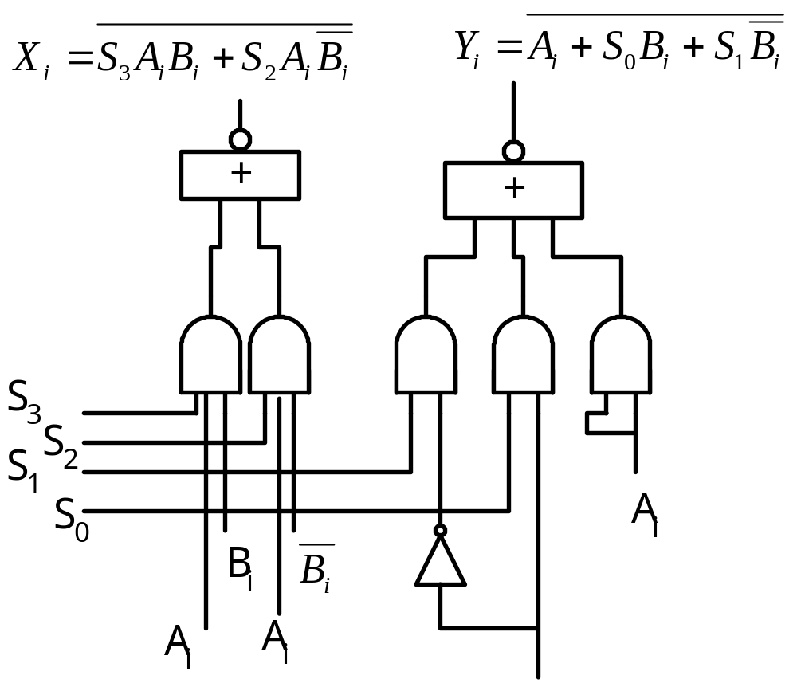
74181ALU逻辑图（1）

Slide 60
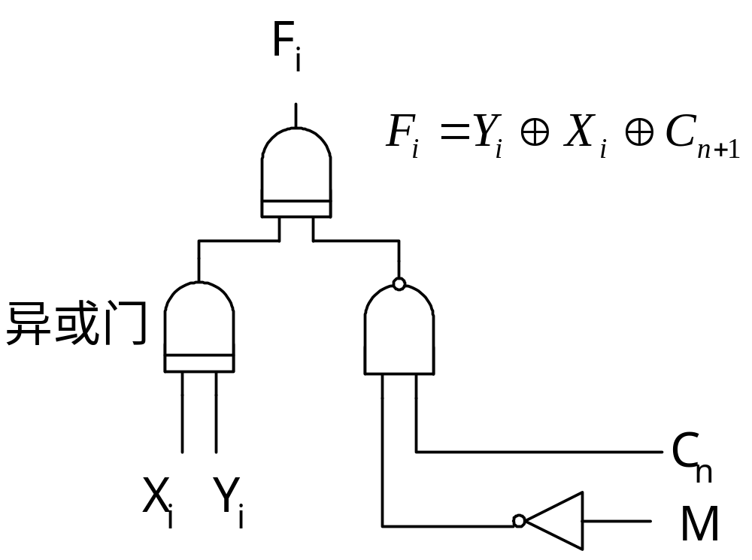
74181ALU逻辑图（2）

Slide 61
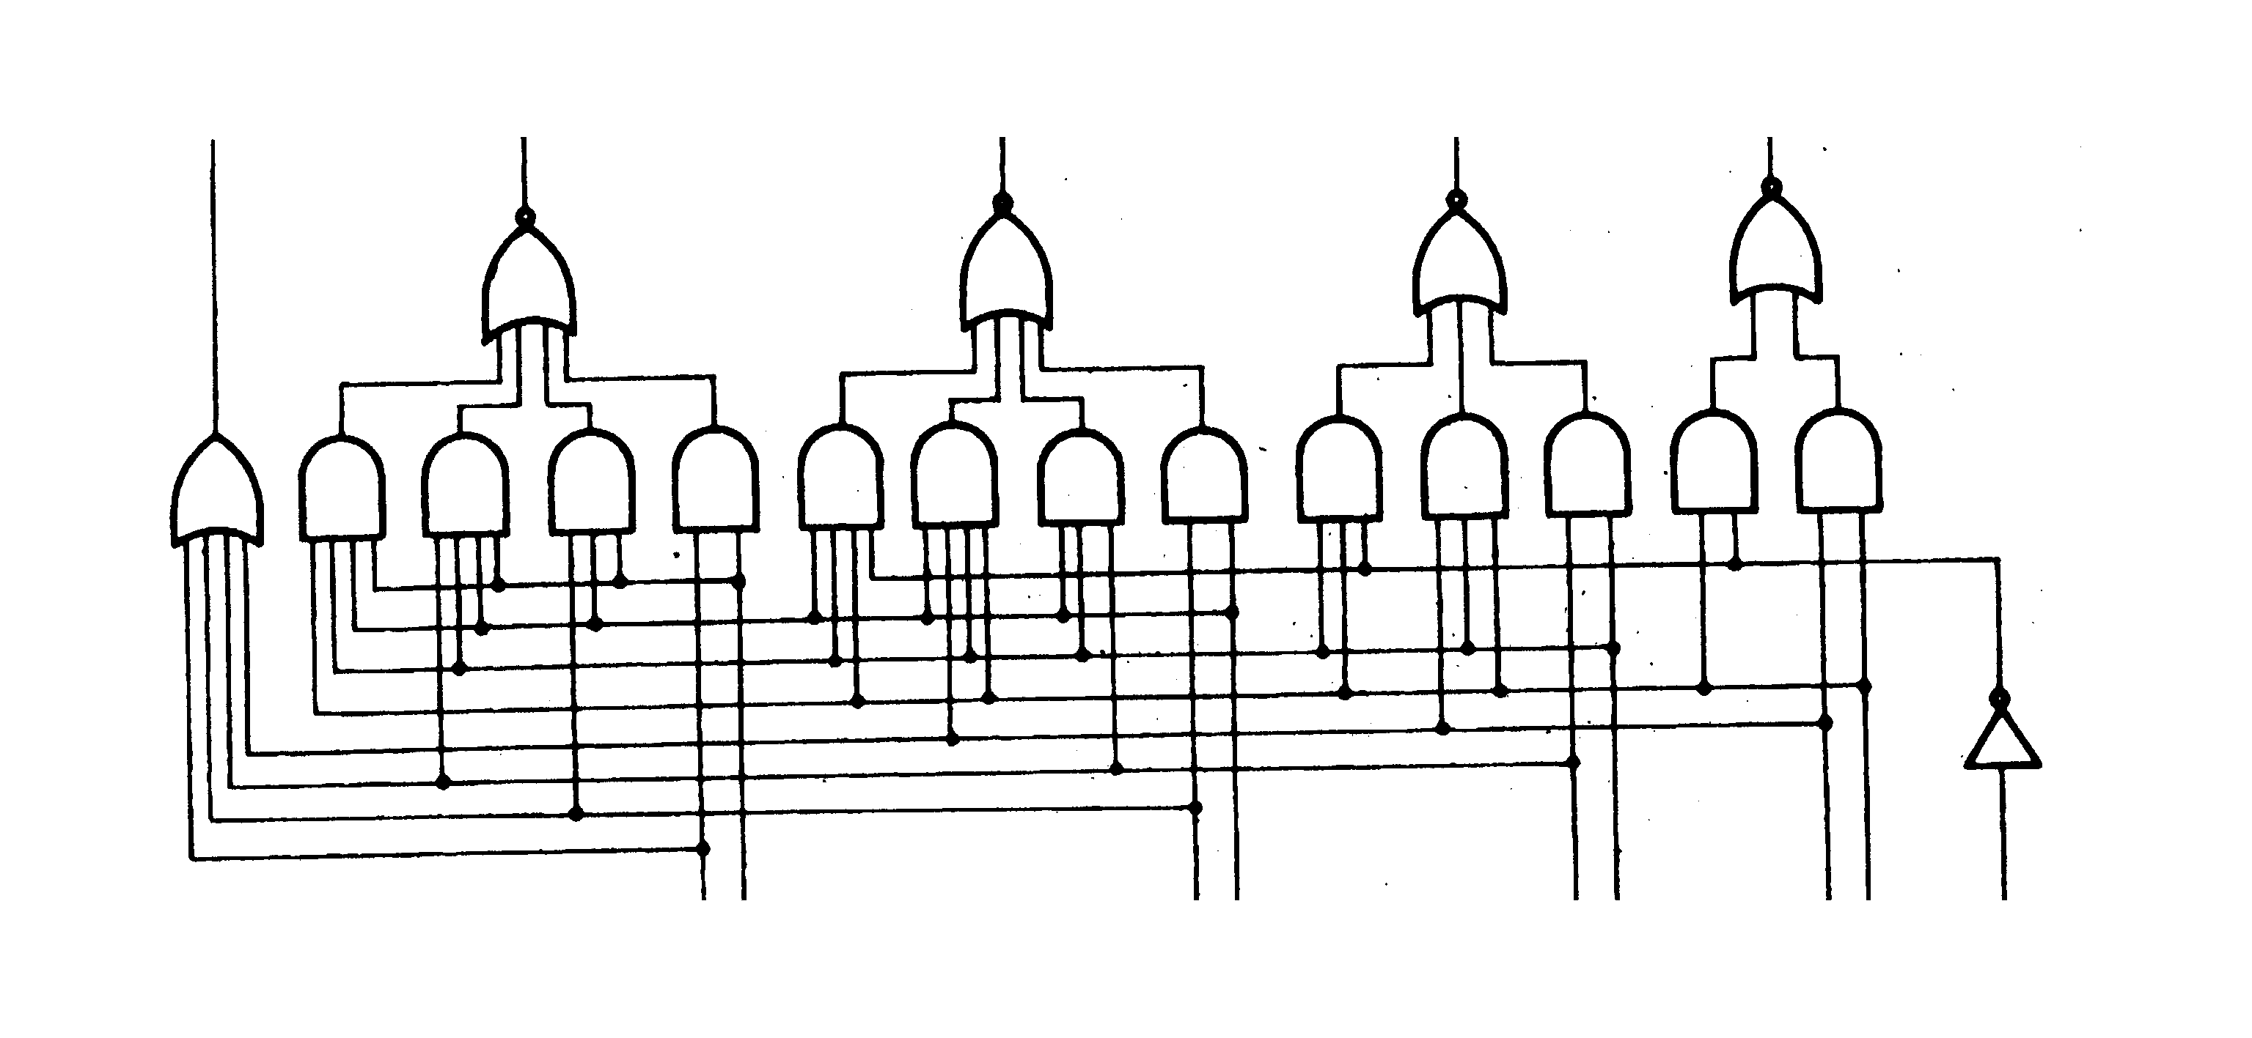
74181ALU逻辑图（2）
G＝Y₃＋Y₂X₃＋Y₁X₂X₃＋Y₀X₁X₂X₃
P＝X₀X₁X₂X₃
P G
X₃Y₃
X₂Y₂
X₁Y₁
X₀Y₀ C₀

Slide 62
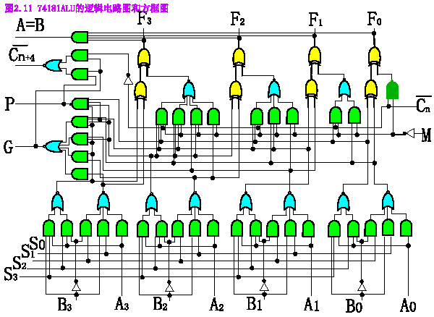
74181ALU逻辑图（总体）

Slide 63
2.5.2 多功能算术/逻辑运算单元ALU
3. 算术逻辑运算的实现（74181）
  M=L时，对进位信号没有影响，做算术运算
  M=H时，进位门被封锁，做逻辑运算
说明：
  74181执行正逻辑输入/输出方式的一组算术运算和逻辑运算和负逻辑输入/输出方式的一组算术运算和逻辑运算是等效的。
  A=B端可以判断两个数是否相等。

Slide 64
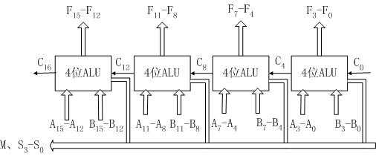
2.5.2 多功能算术/逻辑运算单元ALU
  设计16位ALU
  C_{n+x}=G₀+P₀C_{n} C_{n+y}=G₁+P₁C_{n+x}
  C_{n+x}=G₂+P₂C_{n+y} C_{n+4}=G₃+P₃C_{n+z}
  片内先行进位,片间串行进位

Slide 65
2.4.3 先行进位ALU
4. 两级先行进位的ALU
前面说过，74181ALU设置了P和G两个本组先行进位输出端。如果将四片74181的P,G输出端送入到74182先行进位部件(CLA)，又可实现第二级的先行进位，即组与组之间的先行进位。
假设4片(组)74181的先行进位输出依次为P0,G0,G1,P1,P2,G2,P3,G3,那么参考式(2.37)的进位逻辑表达式，先行进位部件74182CLA所提供的进位逻辑关系如下：

Slide 66
C_{n＋ｘ}＝G₀＋P₀C_{n}
C_{n＋ｙ}＝G₁＋P₁C_{n＋ｘ}＝G₁＋G₀P₁＋P₀P₁C_{n}
C_{n＋ｚ}＝G₂＋P₂C_{n＋ｙ}＝G₂＋G₁P₂＋G₀P₁P₂＋P₀P₁P₂C_{n}
C_{n＋4} ＝G₃＋P₃C_{n＋ｚ}
＝G₃＋G₂P₃＋G₁P₁P₂＋G₀P₁P₂P₃＋P₀P₁P₂P₃C_{n}
＝G*＋P*C_{n}
其中
P*＝P₀P₁P₂P₃
G*＝G₃＋G₂P₃＋G₁P₁P₂＋G₀P₁P₂P₃
根据以上表达式，用TTL器件实现的成组先行进位部件74182的逻辑电路图如下，其中G*称为成组进位发生输出，P*称为成组进位传送输出。

Slide 67
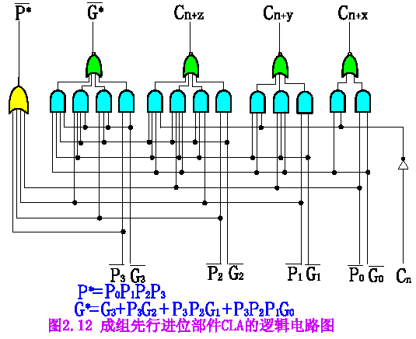

Slide 68
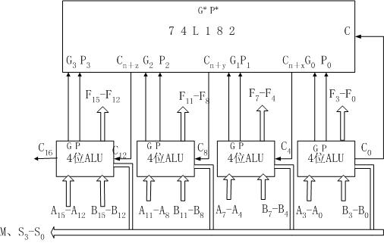
2.4.3 先行进位ALU
  例:设计16位先行进位ALU(图2.13)
  片内先行进位,片间先行进位.

Slide 69
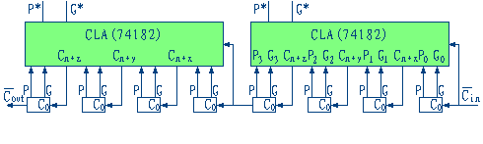
32位ALU逻辑方框图
2个74L182
8个4位ALU74L181

Slide 70
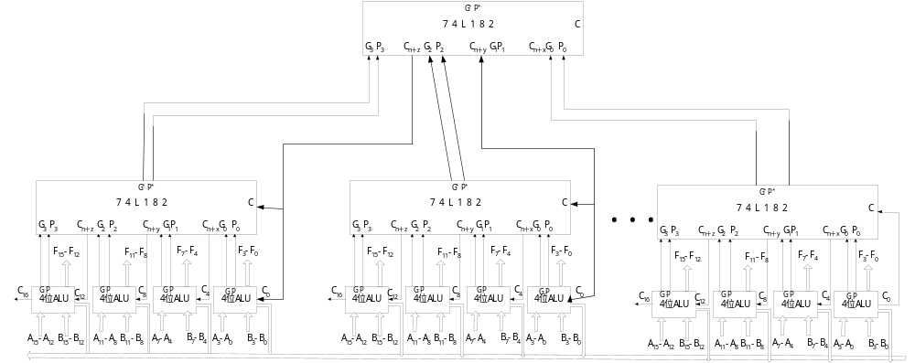
64位组间先行进位ALU

Slide 71
2.5.3 内部总线
计算机内部的主要工作过程是信息传送和加工的过程，通常将一些寄存器之间数据传送的通路加以归并，组成总线结构，使不同来源的信息在此传输线上分时传送。
根据总线所在位置，总线分为内部总线和外部总线两类。内部总线是指CPU内各部件的连线，而外部总线是指系统总线，即CPU与存储器、I/O系统之间的连线。 本节只讨论内部总线。

Slide 72
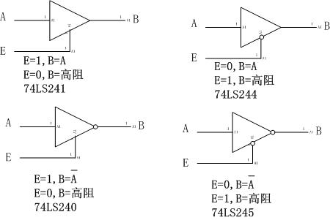
2.5.3 内部总线
按总线的逻辑结构来说，总线可分为：
  单向总线：信息只能向一个方向传送。
  双向总线：信息可以分两个方向传送，既可以发送数据，也可以接收数据。
数据总线的基本电路是三态逻辑电路

Slide 73
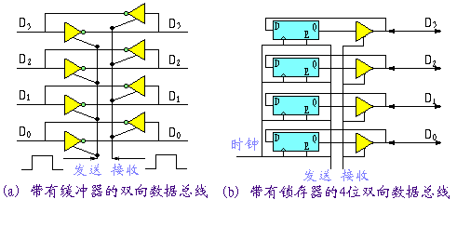
2.5.3 内部总线
当“发送”信号有效时，数据从左向右传送。
当“接收”信号有效时，数据从右向左传送。

Slide 74
2.5.3 内部总线
它主要由一个DE触发器和一个三态缓冲器组成。处E输入端用以控制D的输入。
当接收数据时，E＝1三态门被禁止，因而数据总线上的数据被接收到锁存器。
当发送数据时，E＝0，三态门被允许，因而锁存器的数据发送至数据总线上。

Slide 75
2.5.4 定点运算器的基本结构
运算器包括：ALU、阵列乘除器、寄存器、多路开关、三态缓冲器、数据总线等逻辑部件。
运算器的设计，主要是围绕ALU和寄存器同数据总线之间如何传送操作数和运算结果进行的。
设计运算器时，需要考虑数据传送的方便性和操作速度，还要考虑在硅片上制作总线的工艺。
计算机的运算器大体有如下三种结构形式：
  单总线、双总线、三总线

Slide 76
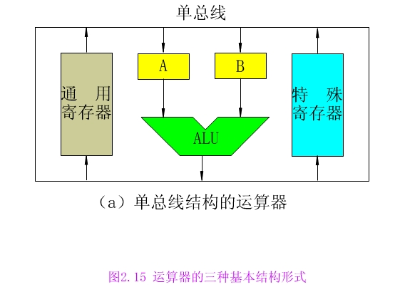
1、单总线结构的运算器

Slide 77
1、单总线结构的运算器
所有部件都接到同一总线上，数据可以在任何两个寄存器之间，或者在任一个寄存器和ALU之间传送。
对这种结构的运算器来说，在同一时间内，只能有一个操作数放在单总线上。为了把两个操作数输入到ALU，需要分两次来做，因此需要A、B两个缓冲寄存器。
这种结构的主要缺点是操作速度较慢，但是由于它只控制一条总线，故控制电路比较简单。

Slide 78
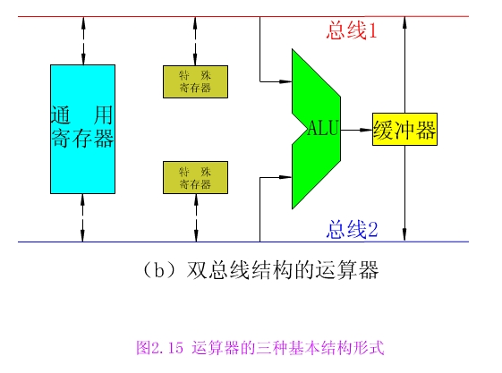
2、双总线结构的运算器

Slide 79
2、双总线结构的运算器
在该结构中，两个操作数同时加到ALU进行运算，只需一次操作控制。图中两条总线各自把其数据送至ALU的输入端。
ALU的输出不能直接加到总线上去。这是因为当形成操作结果的输出时，两条总线都被输入数占据，因而必须在ALU输出端设置缓冲寄存器。为此操作的控制要分两步完成：
  ALU的计算结果送入缓冲寄存器；
  把结果送入目的寄存器。

Slide 80
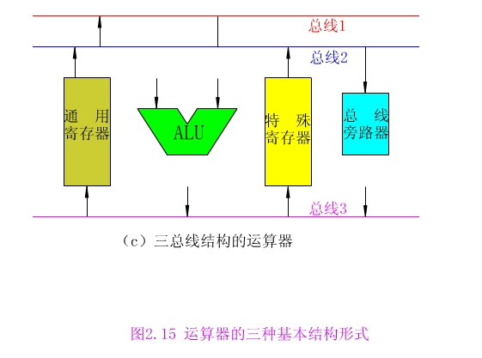
3、三总线结构的运算器

Slide 81
3、三总线结构的运算器
在三总线结构中，ALU的两个输入端分别由两条总线供给，而ALU的输出则与第三条总线相连。这样算术逻辑操作就可以在一步控制之内完成。
另外设置了一个总线旁路器。用于寄存器之间的数据传送。
三总线结构的运算器的特点是操作时间快。

